Slide 1


Building an app from scratch
27 aprile
Viaggio attraverso l'ideazione, lo sviluppo e il mantenimento di un'app per dispostitivi mobile
Sponsored by

Slide 2


Ringraziamenti

Slide 3
Di cosa parliamo oggi?
3/46
Non la solita presentazione
Una presentazione adatta a tutti
Cosa bisogna sapere quando si sviluppano app

Slide 4








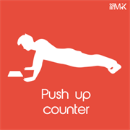












Chi sono?
4/46
Mirko Bellabarba
@mirkobellabarba
facebook.com/MrkSoftware/
mirko.bellabarba@gmail.com
github.com/mrksoftware

Slide 5
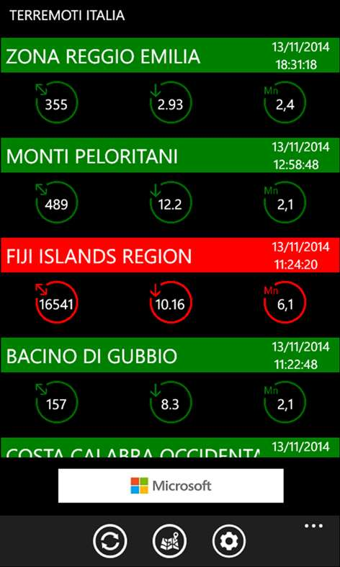
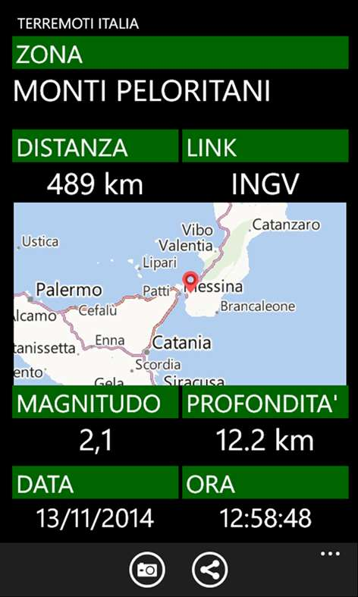
Cosa ho creato?
5/46
Terremoti Italia
240.000 downloads
20.000+ recensioni
~5K/20K utenti attivi al giorno
~1Mln di schermate visualizzate al mese

Slide 6
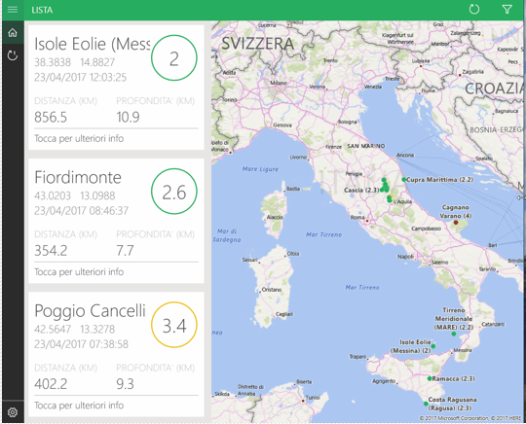
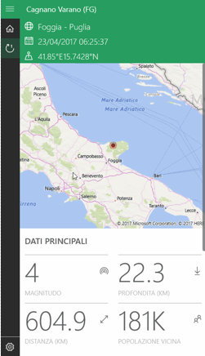
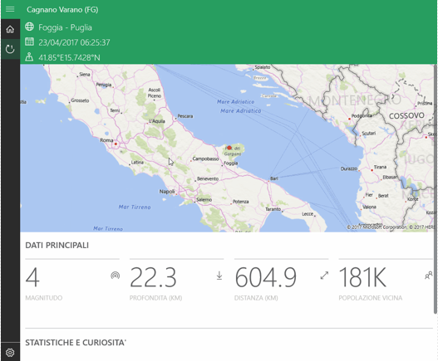
Su cosa sto lavorando?
6/46
Terremoti Italia per Windows 10 / Xamarin

Slide 7
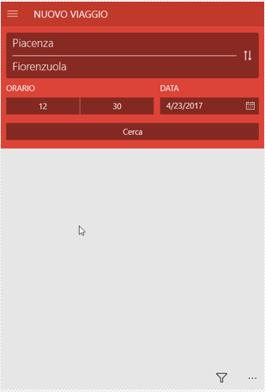
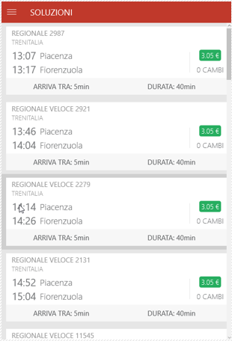
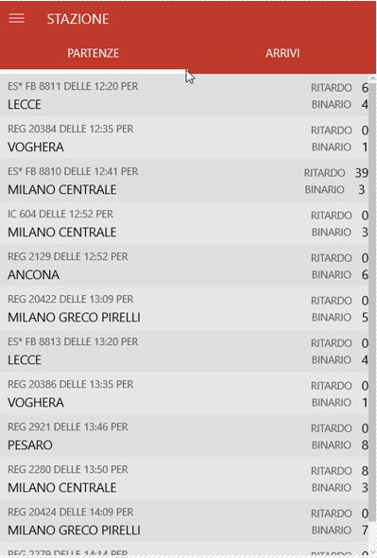
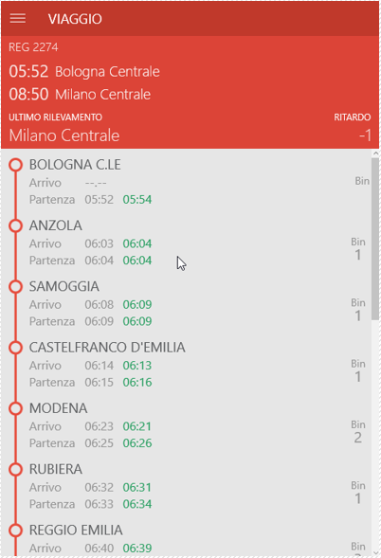
Su cosa sto lavorando?
7/46
Trenitaly per Windows 10 / Xamarin

Slide 8
Perché ho iniziato?
8/46
Passione

Slide 9
Perché ho iniziato?
8/46
Necessità

Slide 10
Perché ho iniziato?
8/46
Necessità
Tenermi in allenamento
La speranza di guadagnare qualcosa
Inventare.. Creare..

Slide 11


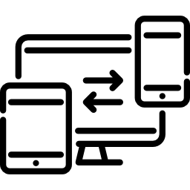
Da dove si inizia quindi?
9/46
Sviluppo
Idea

Slide 12
Da dove si inizia quindi?
9/46
Sviluppo
Idea

Slide 13




Un processo migliore
9/46
Idea
Prototyping
Sviluppo
Testing
Pubblicazione
Monetizzazione

Slide 14
Un processo migliore
9/46
Idea
Prototyping
Sviluppo
Testing
Monetizzazione
Pubblicazione

Slide 15
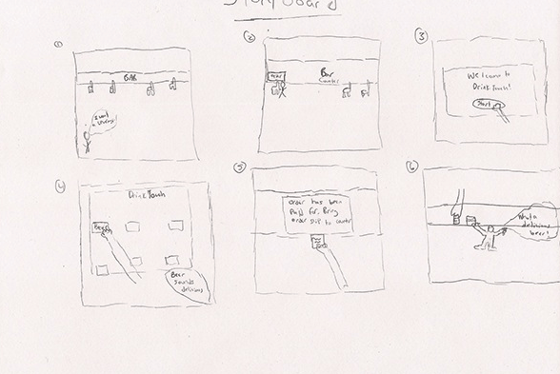
Un processo migliore
10/46
Idea

Slide 16
Un processo migliore
11/46
Idea
Prototyping
Sviluppo
Testing
Monetizzazione
Pubblicazione

Slide 17
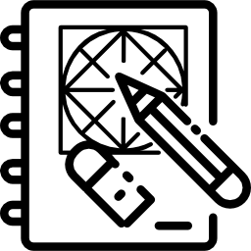


Un processo migliore
12/46
Prototyping
Paper prototyping
Wireframe
Design

Slide 18
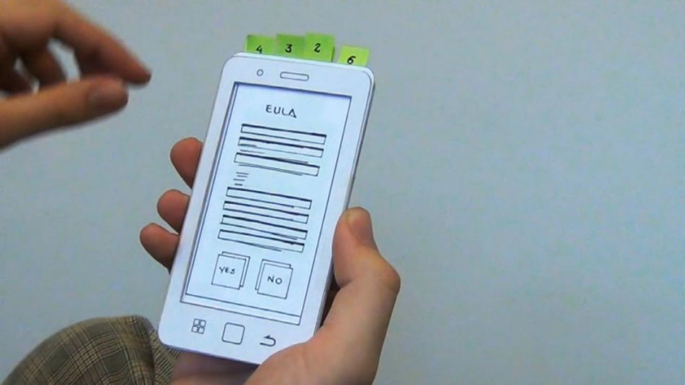
Un processo migliore
13/46
Prototyping
Paper prototyping

Slide 19
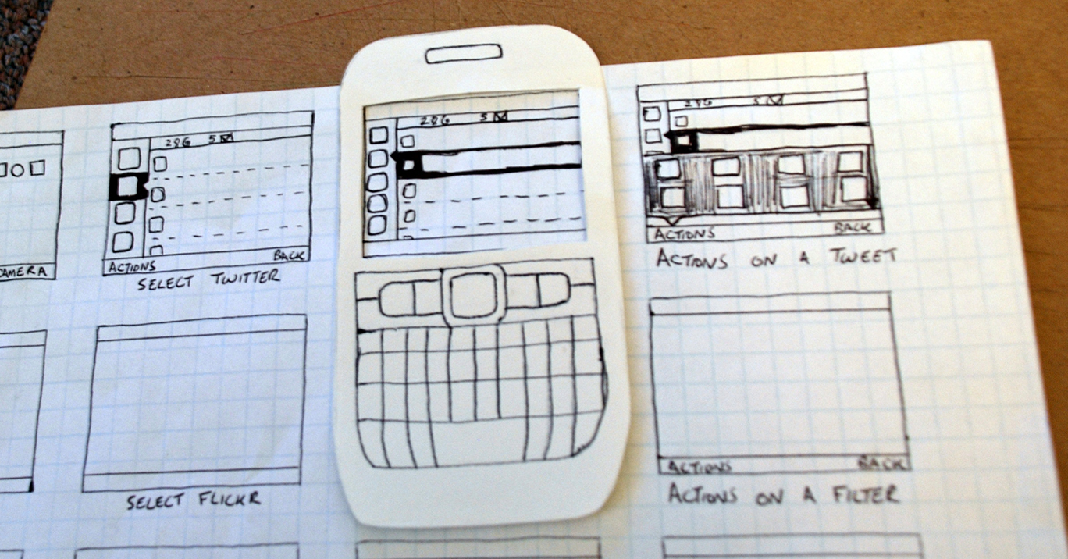
Un processo migliore
13/46
Prototyping
Paper prototyping

Slide 20
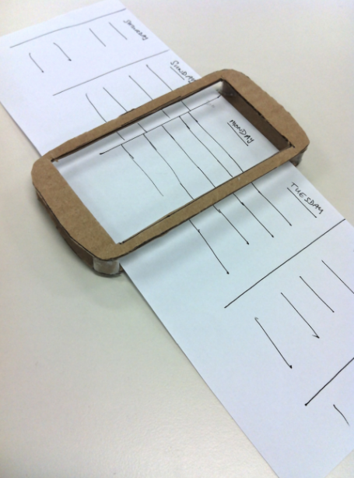
Un processo migliore
13/46
Prototyping
Paper prototyping

Slide 21
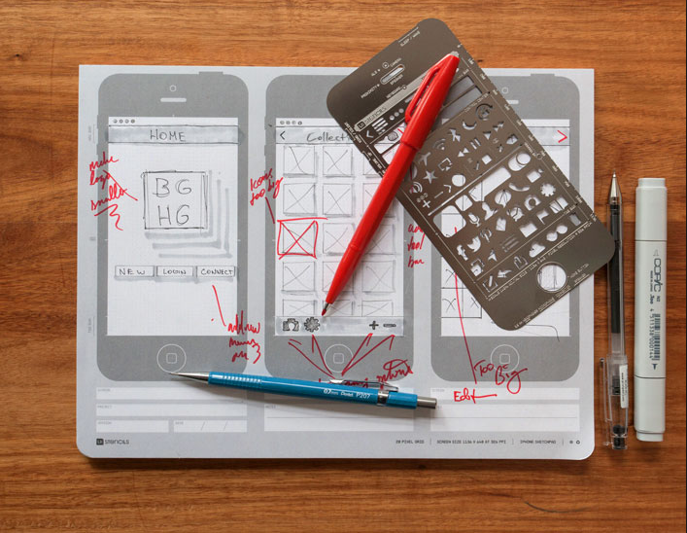
Un processo migliore
13/46
Prototyping
Paper prototyping

Slide 22
Un processo migliore
14/46
Prototyping
Paper prototyping
Wireframe
Design

Slide 23
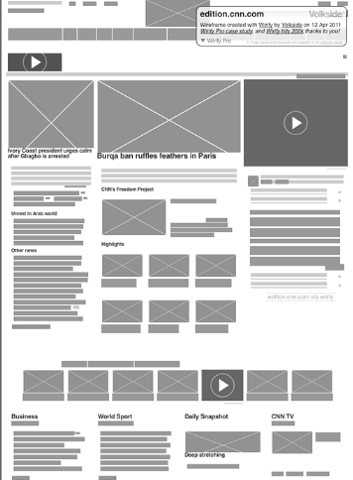
Un processo migliore
14/46
Prototyping
Wireframe

Slide 24
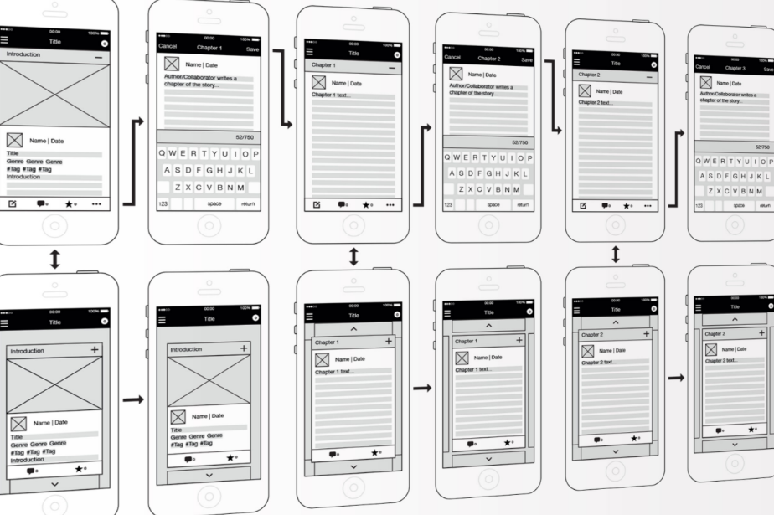
Un processo migliore
14/46
Prototyping
Wireframe

Slide 25
Un processo migliore
15/46
Prototyping
Paper prototyping
Wireframe
Design

Slide 26
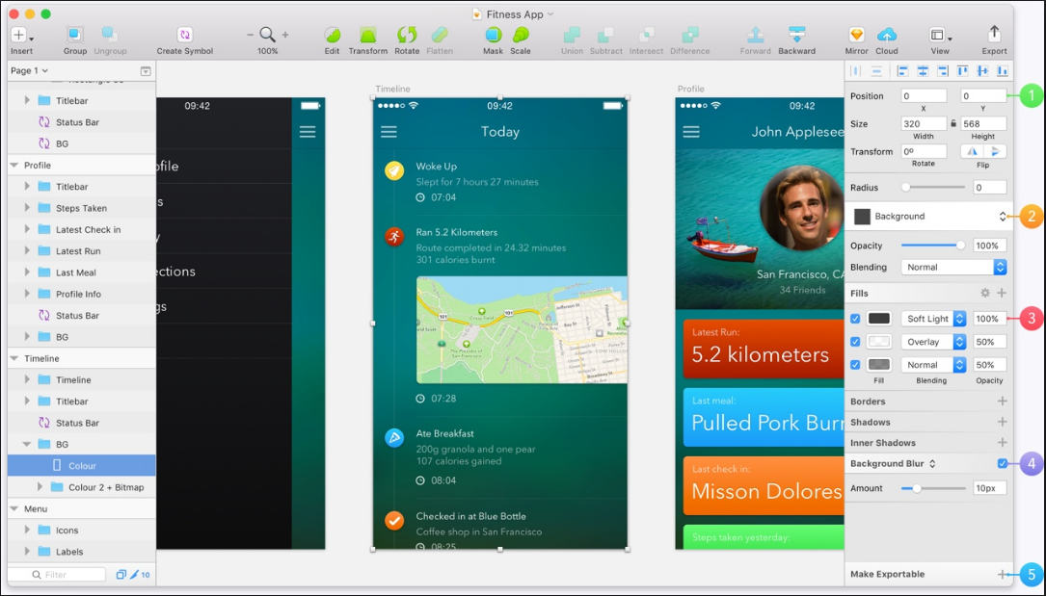
Un processo migliore
15/46
Prototyping
Design

Slide 27
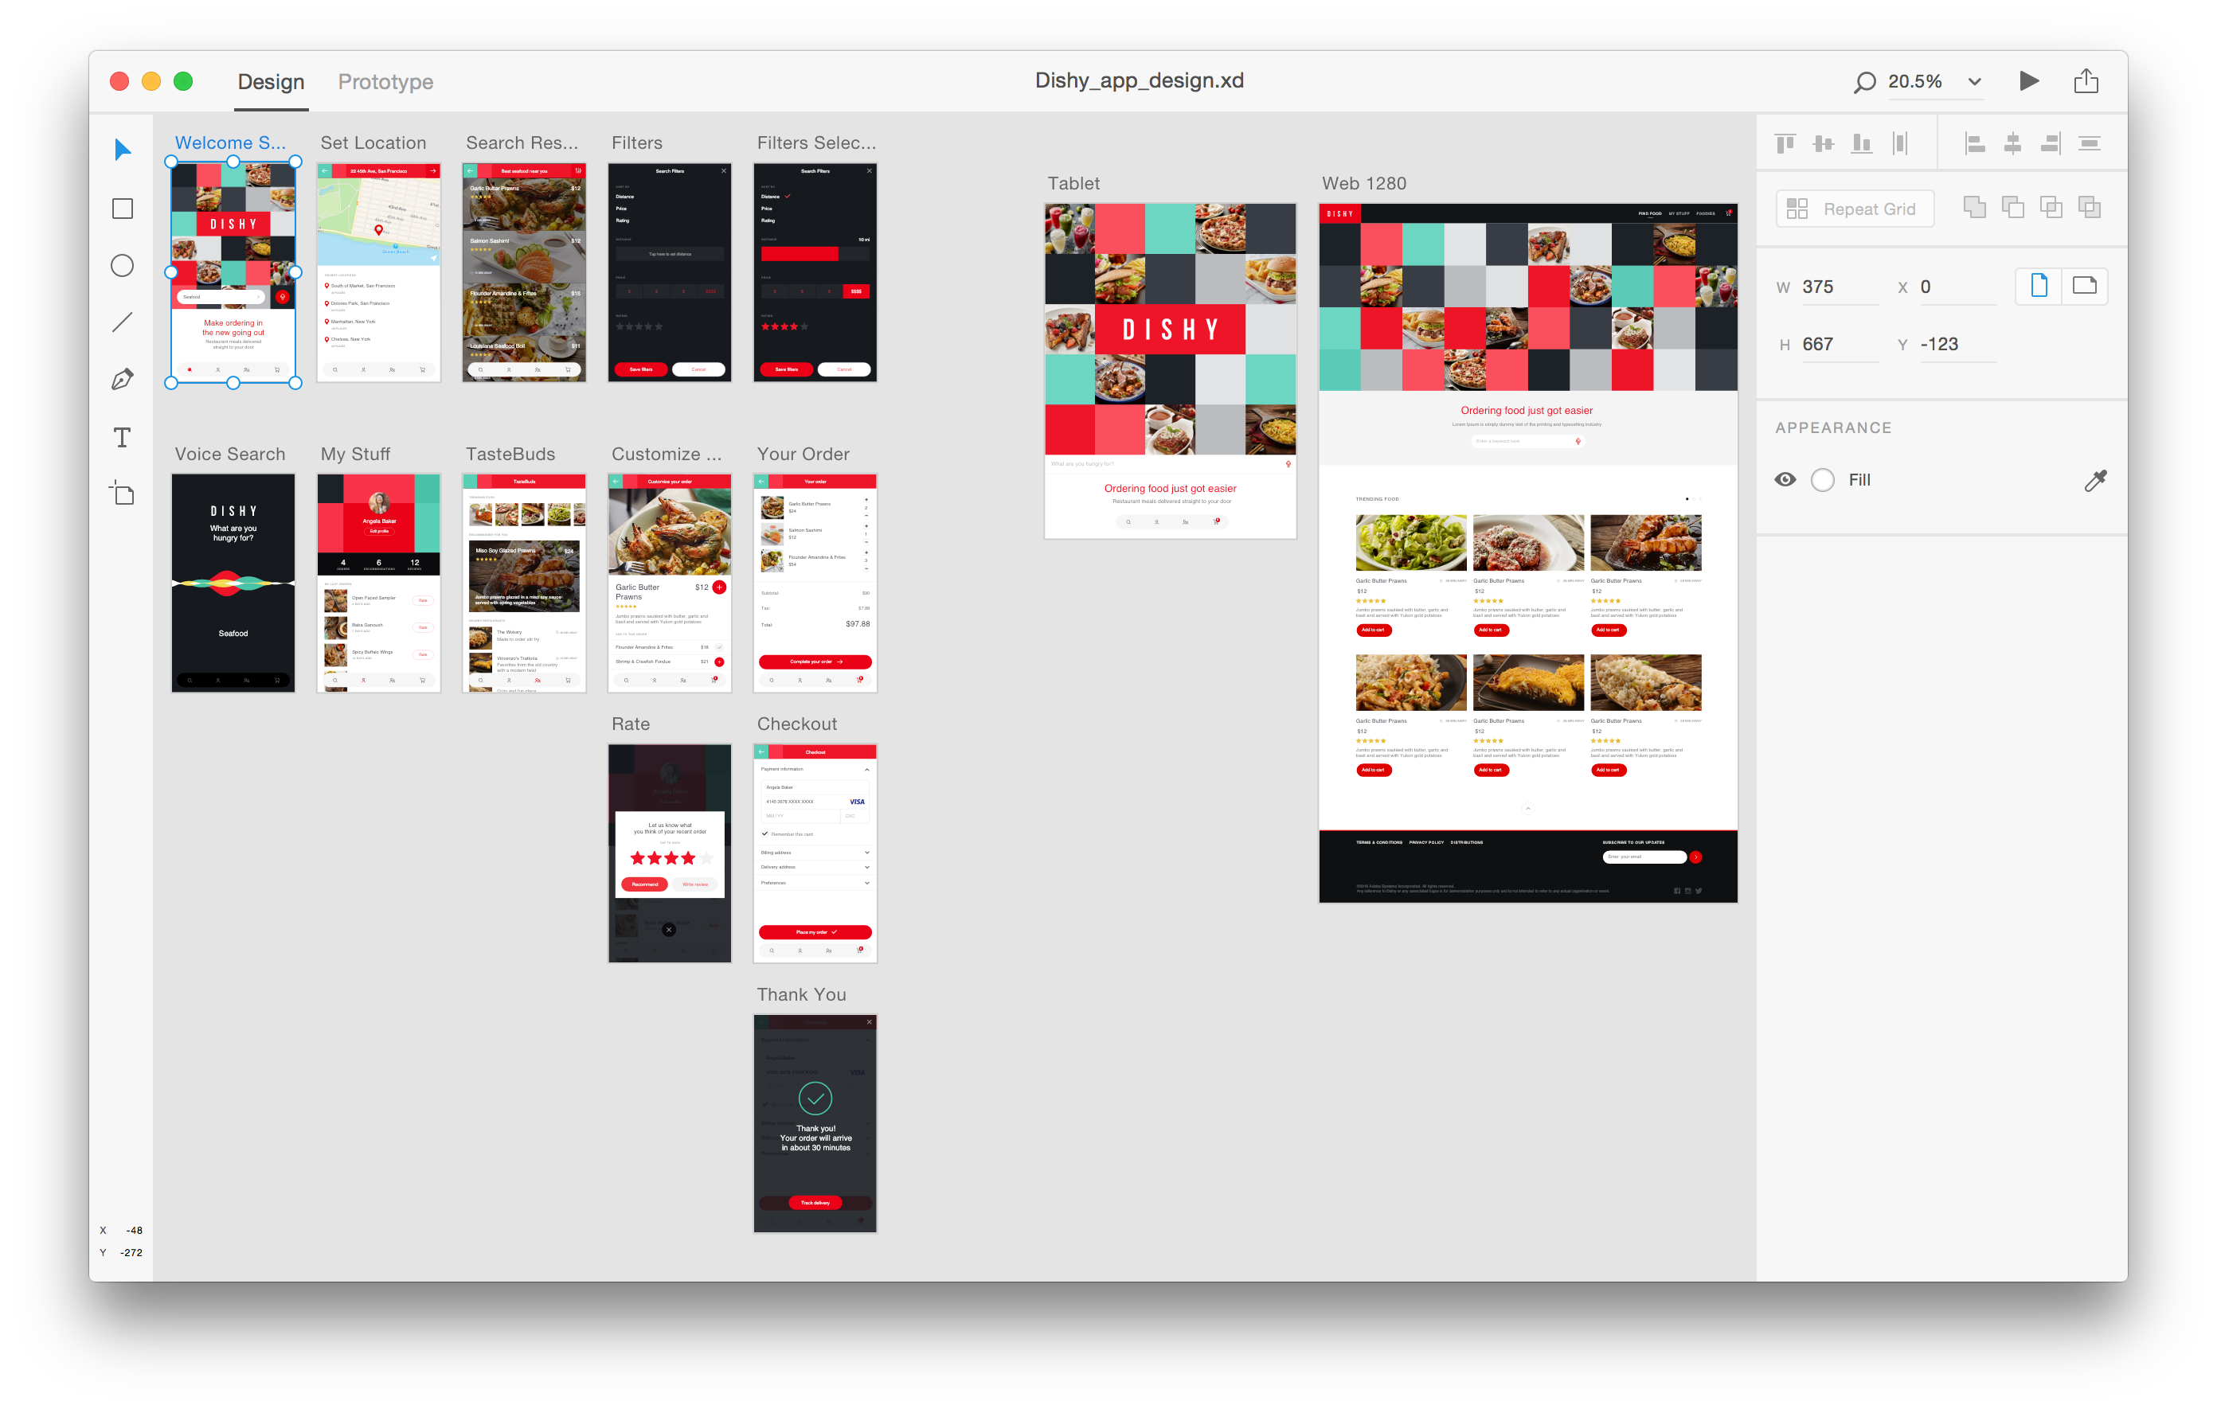
Un processo migliore
15/46
Prototyping
Design

Slide 28
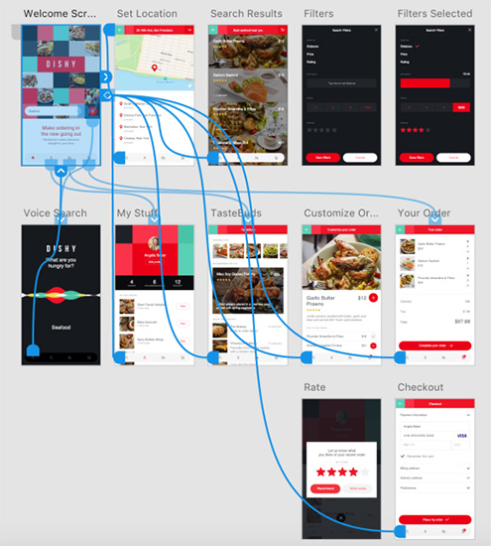
Un processo migliore
15/46
Prototyping
Design

Slide 29
Un processo migliore
15/46
Prototyping
Paper prototyping
Wireframe
Design

Slide 30
Un processo migliore
16/46
Prototyping
Wireframe
Design

Slide 31
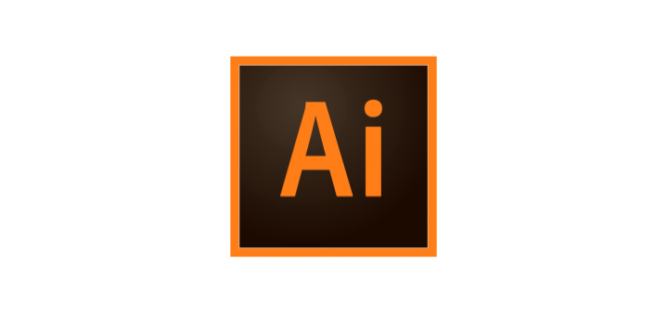



Un processo migliore
17/46
Prototyping

Slide 32

Un processo migliore
18/46
Prototyping

Slide 33
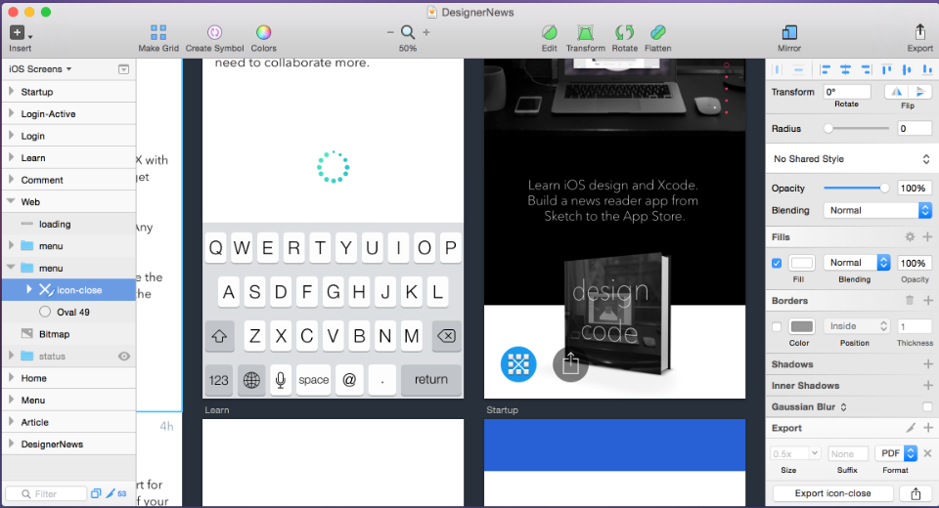
Un processo migliore
18/46
Prototyping

Slide 34
Un processo migliore
18/46
Prototyping

Slide 35
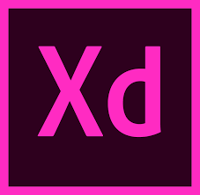
Un processo migliore
19/46
Prototyping

Slide 36
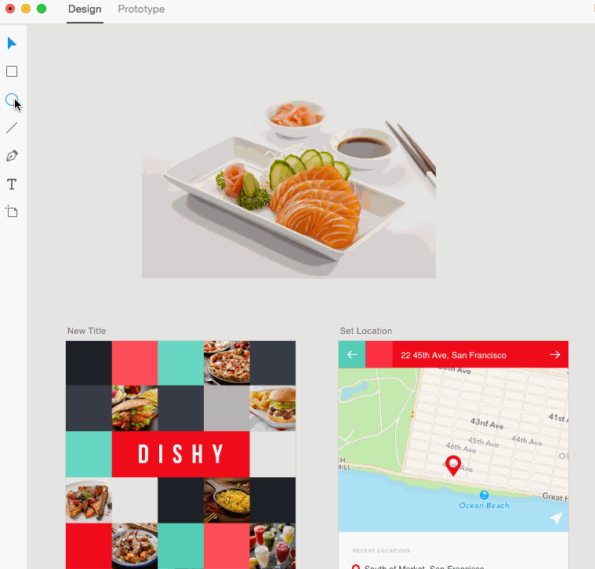
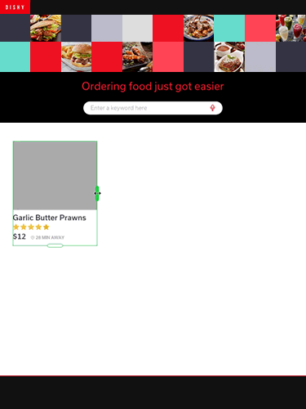
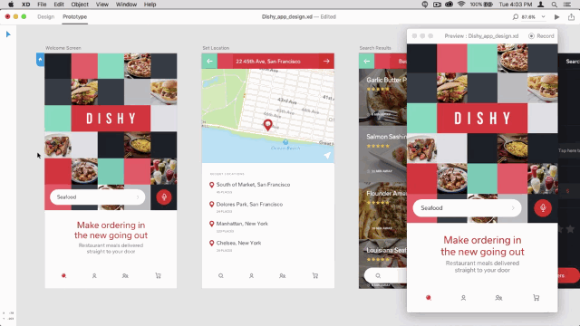
Un processo migliore
19/46
Prototyping

Slide 37



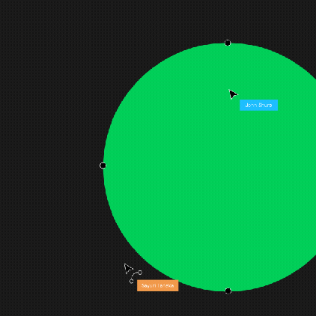
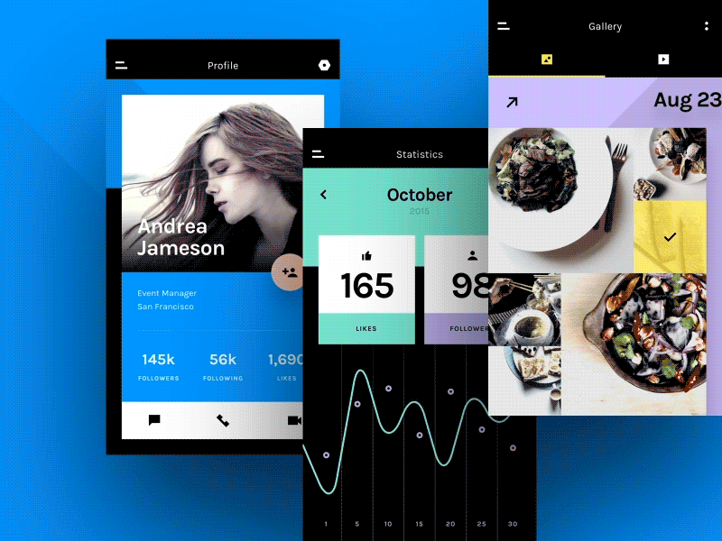
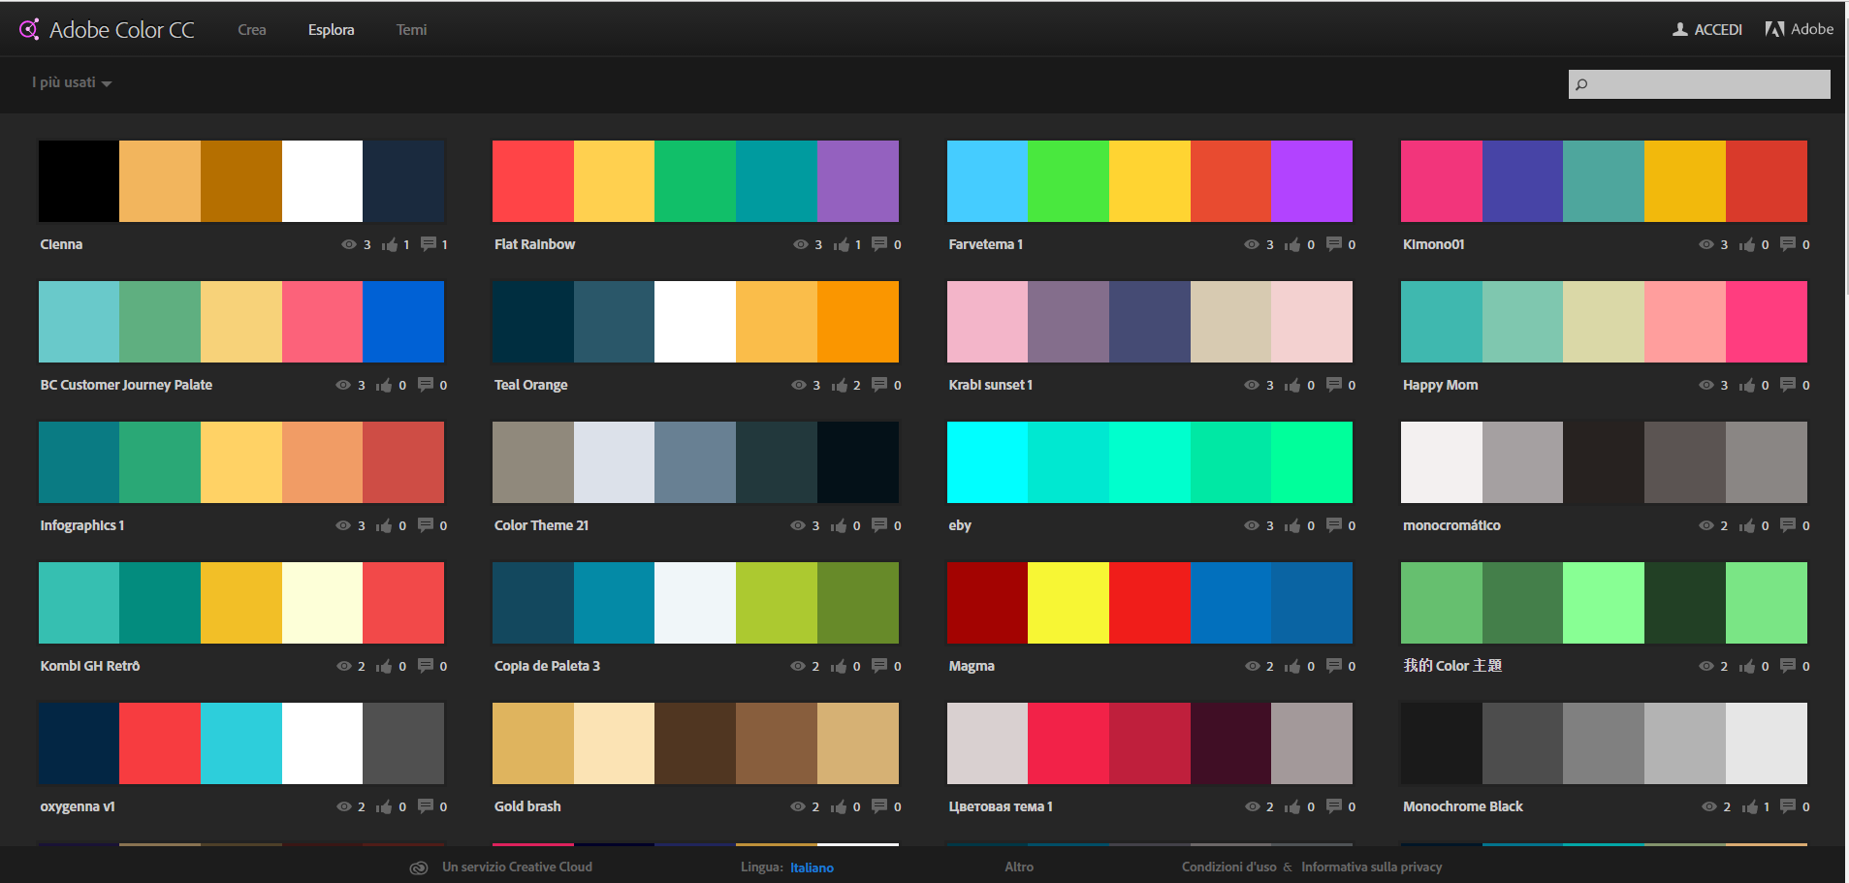
Un processo migliore
20/46
Prototyping
Figma
Dribbble
Adobe Color CC

Slide 38
Un processo migliore
21/46
Idea
Prototyping
Sviluppo
Testing
Monetizzazione
Pubblicazione

Slide 39

Un processo migliore
22/46
Sviluppo
Windows 10
Android
iOs

Slide 40

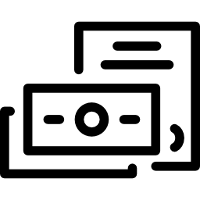


Un processo migliore
22/46
Sviluppo
Windows 10
Si può usare l’emulatore
Visual Studio
Iscrizione a vita
600€ +
150€ +
Community Edition - Gratis
Studenti – Gratis Individuali – 19$

Slide 41
Un processo migliore
23/46
Sviluppo
Windows 10
Android
iOs

Slide 42

Un processo migliore
23/46
Sviluppo
Android
Si può usare l’emulatore
Android Studio
Iscrizione a vita
600€ +
150€ +
Gratis
Individuali – 25$

Slide 43
Un processo migliore
24/46
Sviluppo
Windows 10
Android
iOs

Slide 44
Un processo migliore
24/46
Sviluppo
iOs
Si può usare l’emulatore – Meglio un device fisico però
xCode
Iscrizione annuale
600/1500€ +
500€ +
Gratis
Individuali – 99$

Slide 45
Un processo migliore
25/46
Sviluppo
Windows 10
Android
iOs

Slide 46
Un processo migliore
25/46
Sviluppo
Windows 10
Android
iOs
Basso costo di entrata
Basso costo di entrata
Alto costo di entrata
760K apps nello store
2.8Mln apps nello store
2.2Mln apps nello store
0.3% Market share
81% Market share
18% Market share
38% Market share
38% Market share
18% Market share
Meno remunerativo
Meno remunerativo di iOs
Più remunerativo

Slide 47
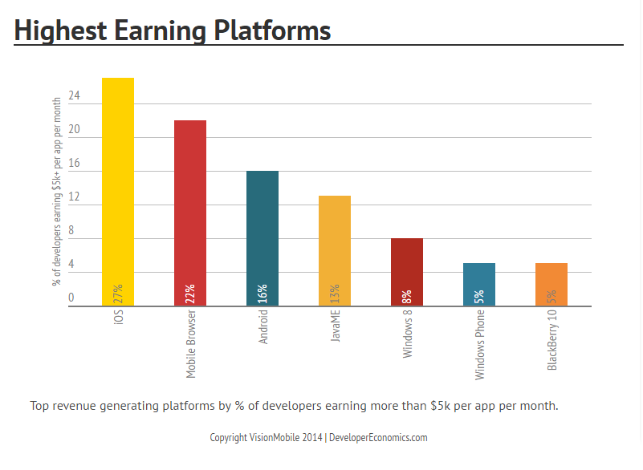
Un processo migliore
26/46
Sviluppo

Slide 48
Un processo migliore
27/46
Sviluppo
Esiste un modo per scrivere il codice una sola volta e pubblicare l’app su tutte le piattaforme?
La risposta è: SI!

Slide 49
Un processo migliore
28/46
Sviluppo
1° Soluzione
Web App

Slide 50
Un processo migliore
29/46
Sviluppo
2° Soluzione
Utilizzo dei tools che convertono il codice scritto da me in codice nativo

Slide 51


Un processo migliore
30/46
Sviluppo
Xamarin
React Native
Il linguaggio da sapere: C#
Il linguaggio da sapere: JS

Slide 52
Un processo migliore
31/46
Idea
Prototyping
Sviluppo
Testing
Monetizzazione
Pubblicazione

Slide 53
Un processo migliore
32/46
Testing
Lo sviluppatore parte da una posizione privilegiata

Slide 54
Un processo migliore
32/46
Testing
Conosce alla perfezione il funzionamento dell’app

Slide 55
Un processo migliore
32/46
Testing
Sa come attivare tutte le funzioni

Slide 56
Un processo migliore
32/46
Testing
Sa a cosa serve ogni bottone

Slide 57
Un processo migliore
32/46
Testing
La soluzione?

Slide 58
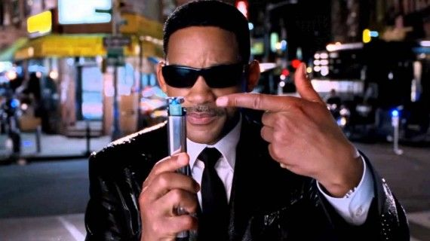
Un processo migliore
32/46
Testing
La soluzione?

Slide 59
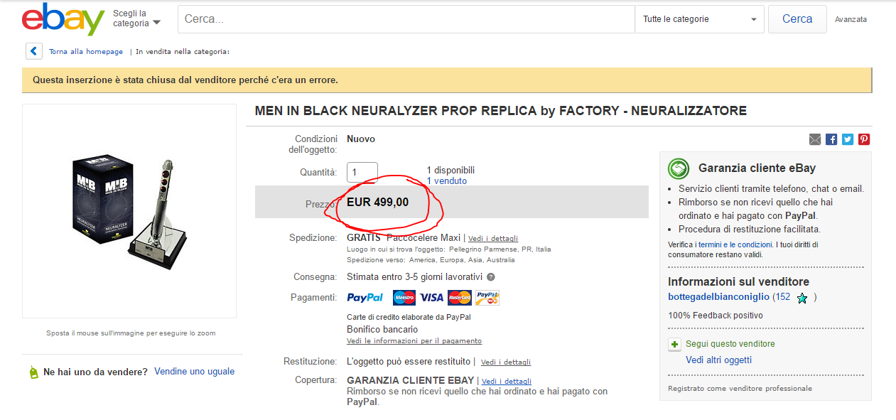
Un processo migliore
32/46
Testing
La soluzione?

Slide 60
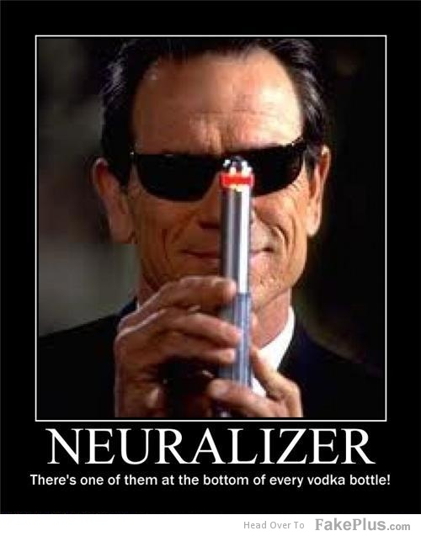
Un processo migliore
32/46
Testing
La soluzione?

Slide 61
Un processo migliore
32/46
Testing
La soluzione?
Fate testare la vostra app ad altra gente

Slide 62




Un processo migliore
33/46
Testing
La soluzione?
Xamarin Test Cloud
HockeyApp
Azure

Slide 63

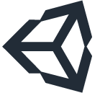
Un processo migliore
33/46
Testing
La soluzione?
Android
Apple
Xamarin
React Native
Android
Apple
Unity

Slide 64
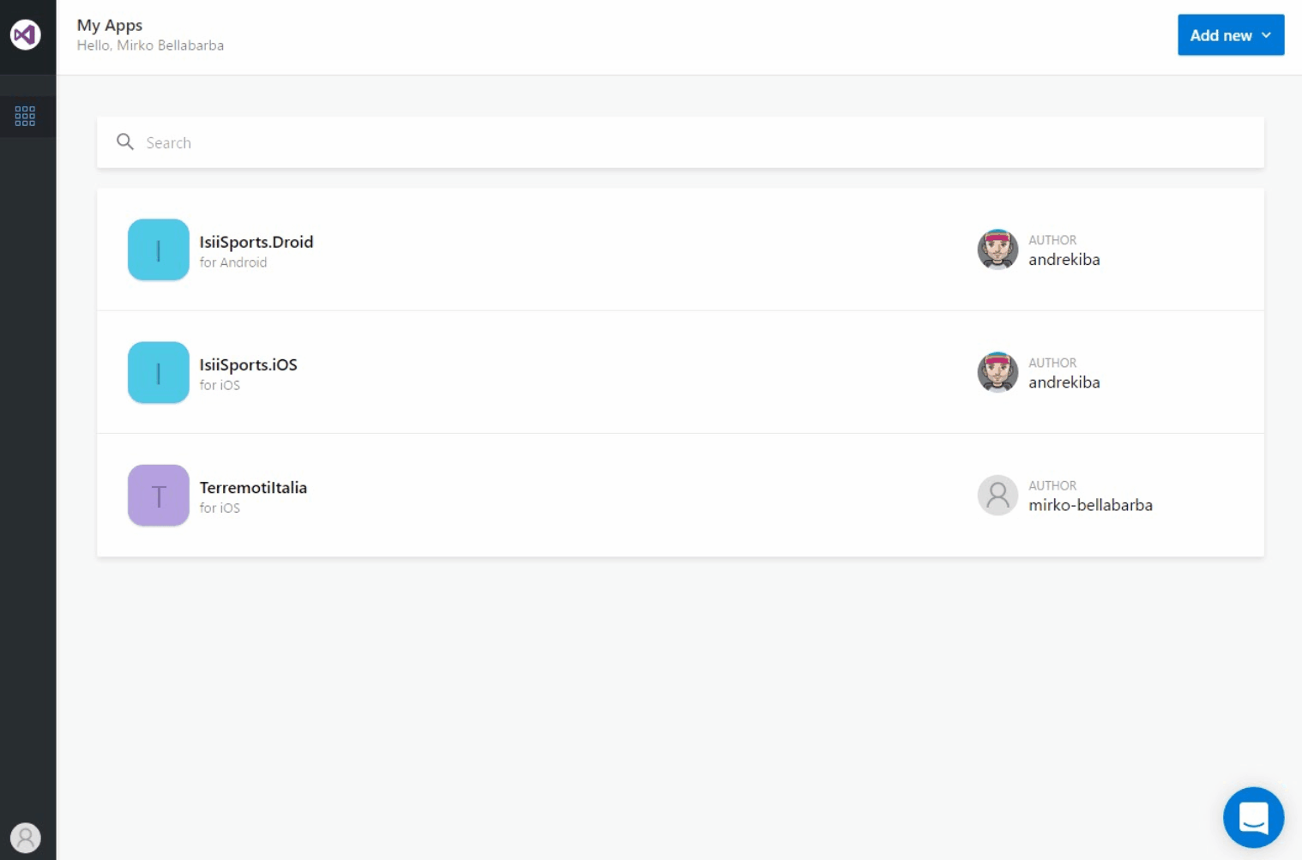
Un processo migliore
33/46
Testing

Slide 65

Un processo migliore
34/46
Testing
Analytics
Si tracciano i comportamenti, non le persone

Slide 66


Un processo migliore
34/46
Testing
Analytics
Azure App Insight

Slide 67
Un processo migliore
34/46
Testing
Analytics

Slide 68
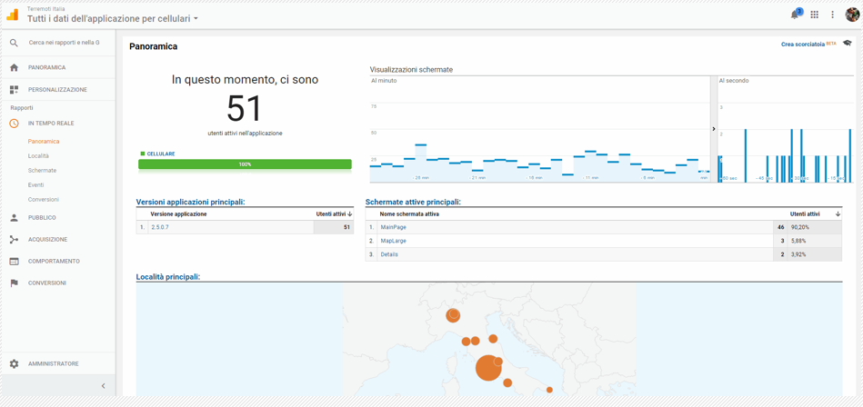
Un processo migliore
35/46
Testing
Analytics

Slide 69
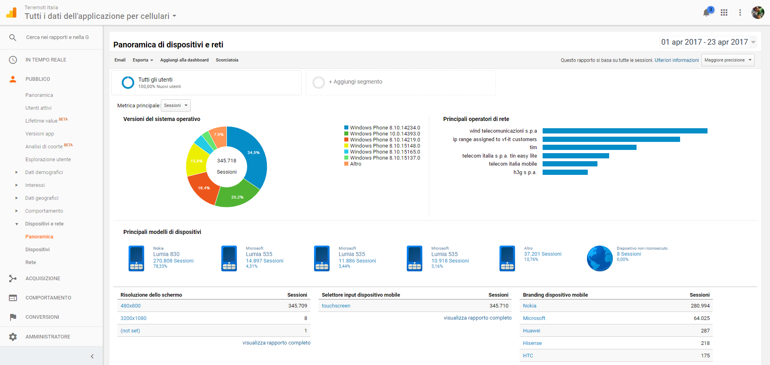
Un processo migliore
35/46
Testing
Analytics

Slide 70
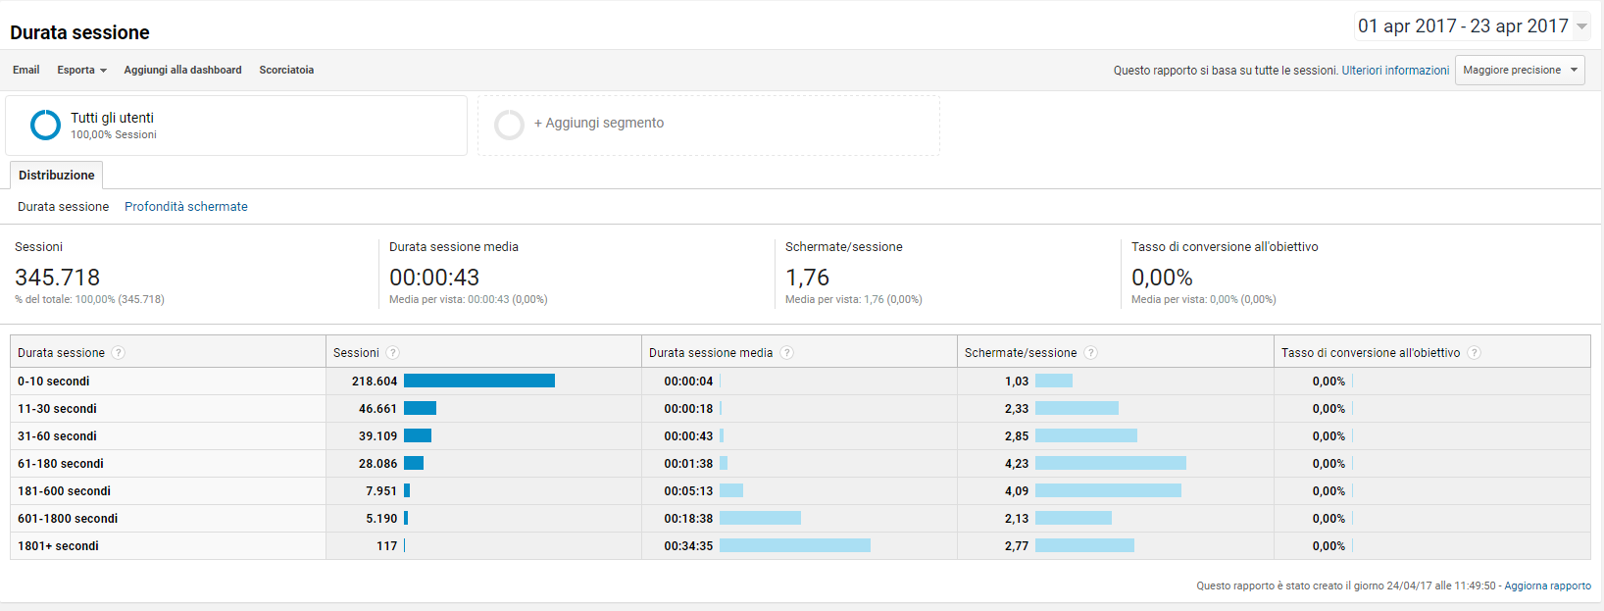
Un processo migliore
35/46
Testing
Analytics

Slide 71
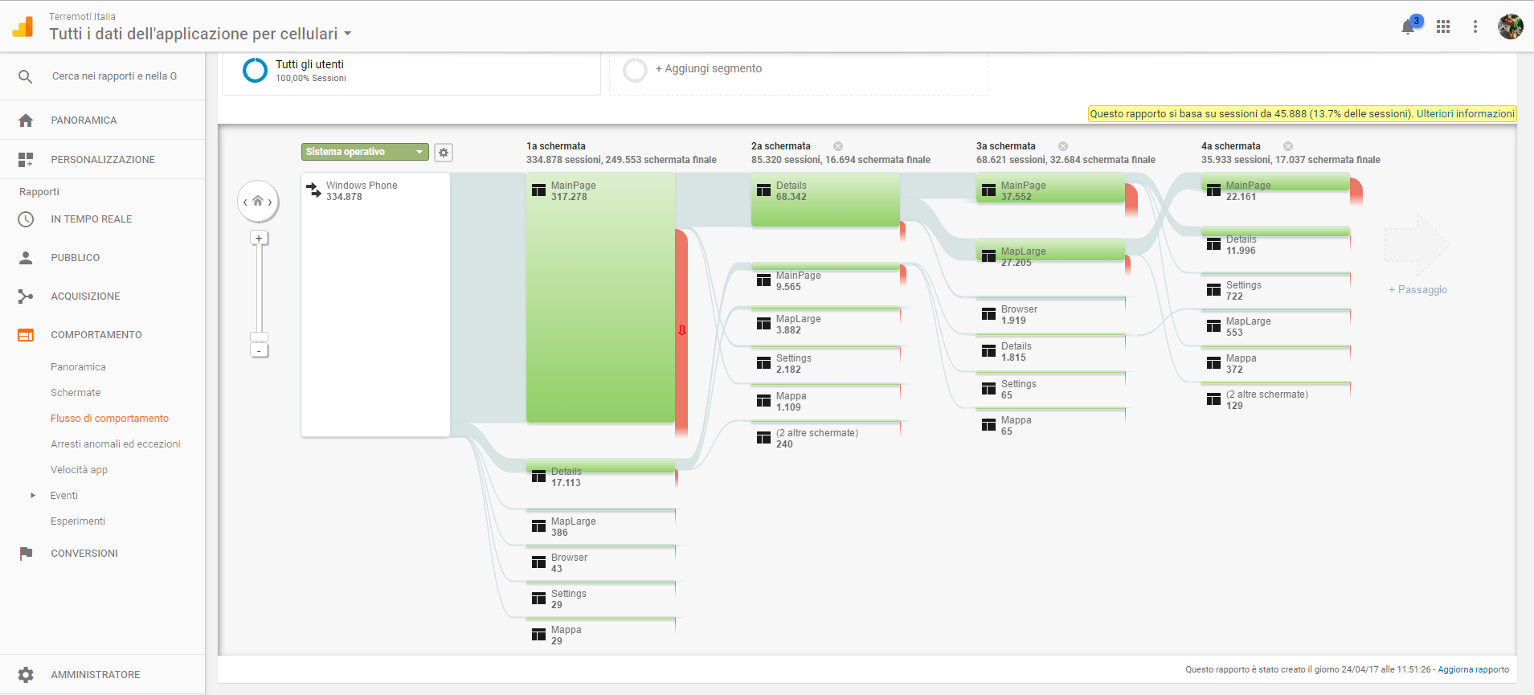
Un processo migliore
35/46
Testing
Analytics

Slide 72
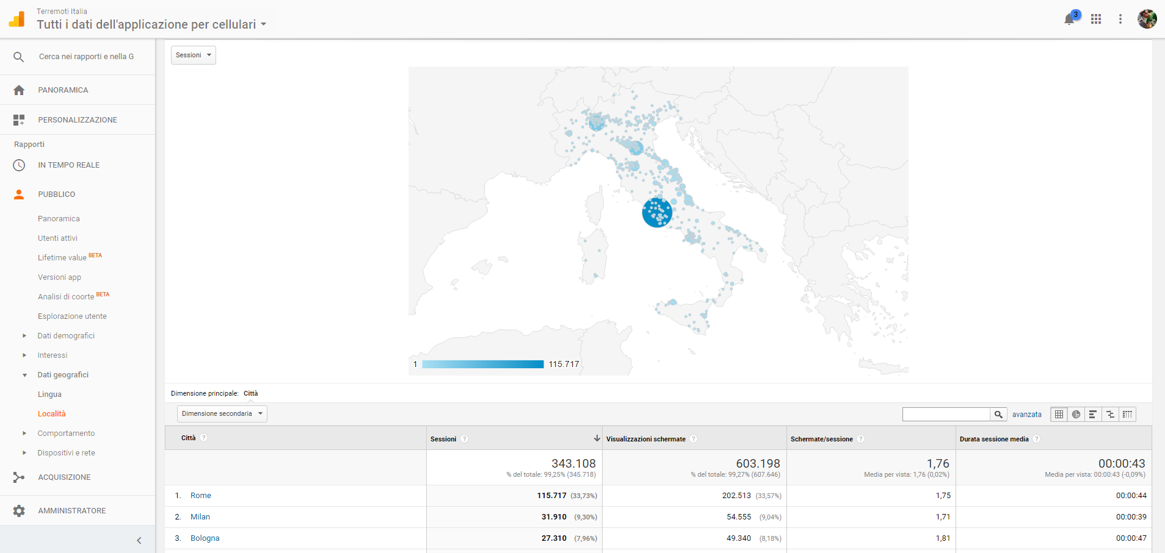
Un processo migliore
35/46
Testing
Analytics

Slide 73
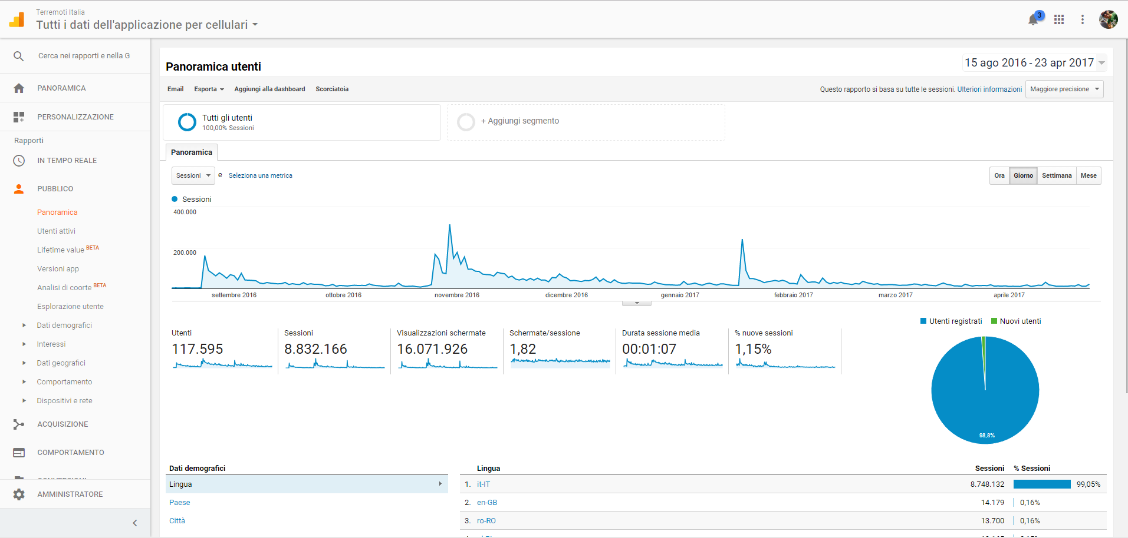
Un processo migliore
35/46
Testing
Analytics

Slide 74
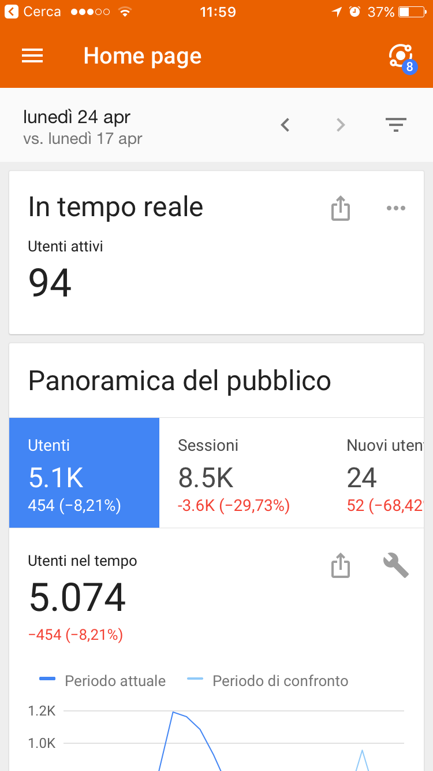
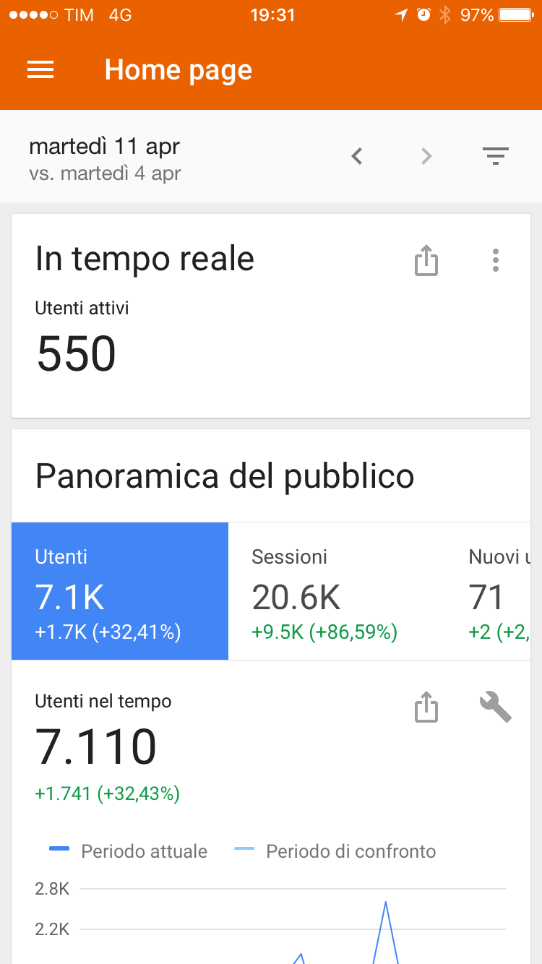
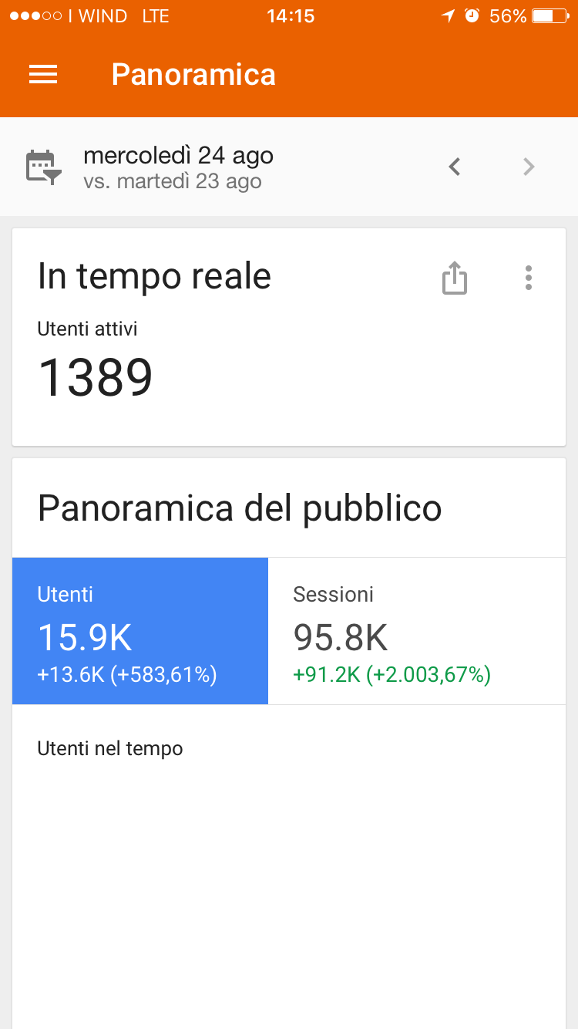
Un processo migliore
35/46
Testing
Analytics

Slide 75
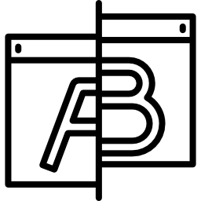
Un processo migliore
36/46
Testing
Analytics

Slide 76
Un processo migliore
37/46
Idea
Prototyping
Sviluppo
Testing
Monetizzazione
Pubblicazione

Slide 77
Un processo migliore
37/46
Monetizzazione
Ovvero: come realizzare qualche soldo dal vostro lavoro/passione

Slide 78
Un processo migliore
37/46
Monetizzazione
Non è così scontato

Slide 79
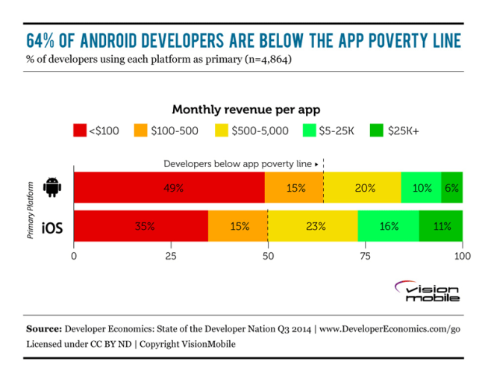
Un processo migliore
37/46
Monetizzazione

Slide 80
Un processo migliore
38/46
Monetizzazione
Quali sono le strategie?

Slide 81
Un processo migliore
38/46
Monetizzazione
Quali sono le strategie?
Advertising
In-App Purchase
Abbonamenti
App a pagamento
Progetti commissionati

Slide 82
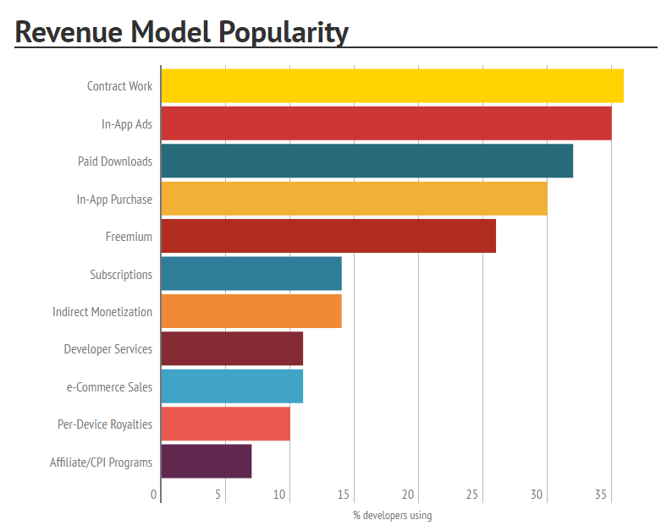
Un processo migliore
38/46
Monetizzazione
Quali sono le strategie?

Slide 83

Un processo migliore
38/46
Monetizzazione
Quali sono le strategie?

Slide 84
Un processo migliore
39/46
Monetizzazione
Quali servizi usare?

Slide 85






Un processo migliore
39/46
Monetizzazione
Quali servizi usare?

Slide 86
Un processo migliore
39/46
Monetizzazione
Quali servizi usare?

Slide 87
Un processo migliore
39/46
Monetizzazione
CPC: Cost per Click
CPM: Cost per 1000 impressions
CTR: Click Through Rate

Slide 88
Un processo migliore
39/46
Monetizzazione
Esempio per AdMob su WindowsPhone
CPC: ~0,05€
(arrotondando per eccesso) Ovvero servono 20 click per ricavare 1€… 20 click non sono tanti vero?
CTR: 0,2%
Ovvero su 1000 impressioni.. Dovrei ottenere circa 2 click..
Servirebbero quindi 10.000 impressioni per avere la speranza di ricavare 1€
AdMob paga quando arrivate a 75€
Ovvero, circa 2.5€ al giorno..
Ovvero, 50 click al giorno
Ovvero 25.000 impressioni al giorno

Slide 89
Un processo migliore
40/46
Monetizzazione
Come ritirare/dichiarare i soldi guadagnati?

Slide 90


Un processo migliore
40/46
Monetizzazione
Come ritirare/dichiarare i soldi guadagnati?
Da dove nasce il problema?
Dublino
Cork
Redmond

Slide 91
Un processo migliore
40/46
Monetizzazione
Come ritirare/dichiarare i soldi guadagnati?
Possibile soluzione se non si ha la p.iva?

Slide 92
Un processo migliore
41/46
Idea
Prototyping
Sviluppo
Testing
Monetizzazione
Pubblicazione

Slide 93



Un processo migliore
41/10
Pubblicazione

Slide 94

Un processo migliore
42/46
Pubblicazione
Marketing

Slide 95





Un processo migliore
42/46
Pubblicazione
Beta Program
Blog
Social
Forum
Newsletter

Slide 96

Un processo migliore
42/46
Pubblicazione
Quick Launcher
100.000+ downloads
40.000 durante la prima settimana

Slide 97




Un processo migliore
42/46
Pubblicazione

Slide 98
Ultimi consigli
42/46
Pubblicazione
Ascoltate gli utenti… ma non troppo!
Aggiornate spesso
Ogni occasione è buona per farsi pubblicità.. Senza esagerare
Cercate di creare una community
Create dei Beta Program

Slide 99
Un processo migliore
43/46
Idea
Prototyping
Sviluppo
Testing
Monetizzazione
Pubblicazione

Slide 100
Conclusioni
44/46
QA

Slide 101

Conclusioni
46/46
Tutte le icone usate in questa presentazione sono offerte da:

Slide 102
Conclusioni
46/46
Tutte le icone usate in questa presentazione sono offerte da:
È possibile scegliere colore, formato e dimensione.. La maggior parte delle icone sono gratuite e liberamente utilizzabili, a patto che citiate l’autore dell’icona..
La lista degli autori delle icone utilizzate in questa presentazione può essere trovata al seguente indirizzo

Slide 103
Conclusioni
45/46
Ora tocca a voi

Slide 104
Conclusioni
46/46
Grazie a tutti

